Slide 1
Domarutbildning 5 mot 5 & 7 mot 7

Slide 2
Agenda
Administration
Utrustning
Missnöjda spelare
SISU utbildningsportal
Domarpraktik
Övrigt

Slide 3
”Ersättning”
Vilket kvitto ska användas?
- Kvittot som ni fått samt gicks igenom finns upplagd på https://www.laget.se/FCAdomare2021/Page/424255
Vart ska det skickas?
- Ni ger kvittot till ledaren som kastar in den i föreningens brevlåda i ungdomsförrådet
Utbetalningsrutiner?
- Utbetalning ska ske senast 14 dagar efter match men kommer i regel inom 7 dagar.
Arvoden finns på https://www.laget.se/FCAdomare2021/Page/424254 eller UFF:s hemsida
Administration

Slide 4
Hur gör jag om jag fått en match jag inte kan döma eller jag blivit sjuk?
- Alltid meddela domaransavarige Mark Hayek alternativ de lag ni ska döma om ni inte får tag i domaransvarige
”Återbud”
”Matchtillsättning”
Hur får domarna sina matcher?
- Domaransvarige Mark Hayek delar ut matcherna

Slide 5
När ska jag vara på plats ?
- Domarna bör vara på plats minst 15 min innan.
Matchvärd eller hemma ledare
- Matchvärdar ska finnas på plats annars tar ni kontakt med hemma ledaren.
Kan man få stöttning vid matcher vid behov?
- Domaransvarig kan hjälpa och stötta samt så kan man söka upp hemma ledaren om råd och stöttning.
”Under matchdag”

Slide 6
Vad ska jag ha på mig när jag dömer?
- Man kan köpa sin egen domartröja/kläder alternativ låna från ungdomsförrådet en domartröja/väst (fråga hemma ledaren, tröjan ska alltid lämnas tillbaka efter användning, har man smutsat ner den så får man tvätta den och lämna tillbaka). En visselpipa samt ett gult och rött kort.
- Pipa/kort kan beställas från https://domarshop.svenskfotboll.se
Domarutrustning

Slide 7
Missnöjda spelare
Som domare behöver du vara beredd på reaktioner såväl när du väljer att blåsa som när du väljer att inte blåsa.
Det viktiga är att du är tydlig och att ditt kroppsspråk visar att du är säker på att du har dömt rätt. Ibland räcker inte detta.
Du måste lära dig att möta spelare som känner sig orättvist behandlade.
Var tydlig, trevlig och respektfull, men dra också en tydlig gräns för vad du accepterar.
Fundera/Diskutera de här frågorna:
Hur bemöter du en spelare som är arg på dig på grund av ett beslut som du har fattat?
Vad får en spelare säga och göra när hen är arg, besviken eller upprörd?
Var går gränsen för dig?

Slide 8
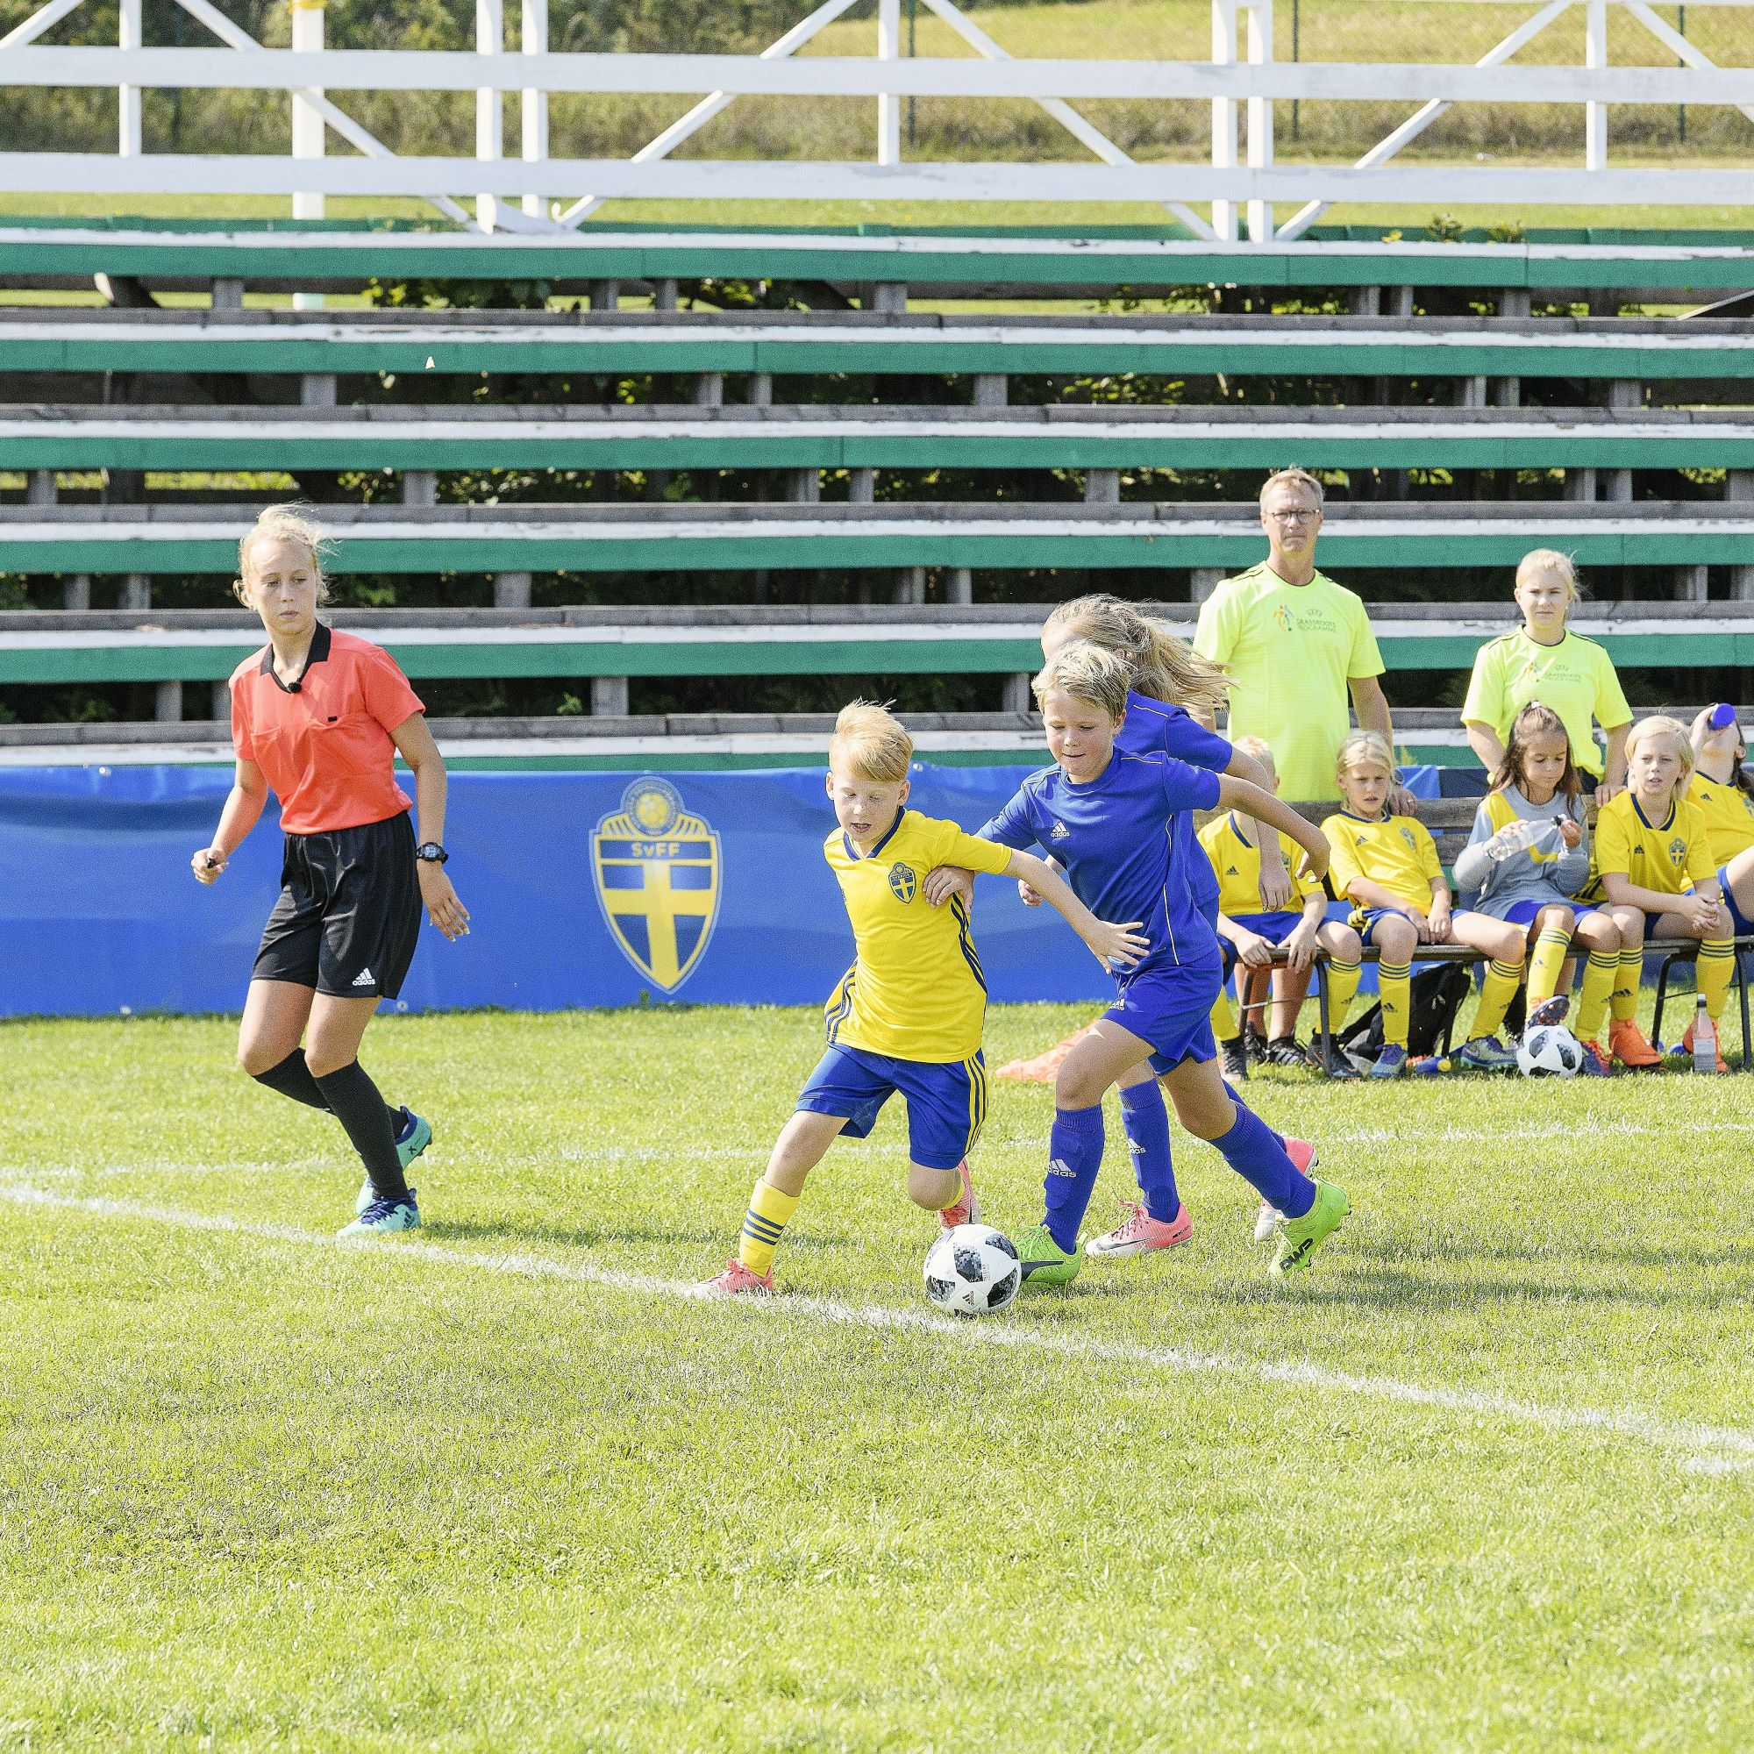
SISU portal
Nedan har du inloggningsuppgifterna till filmerna som vi gått igenom för repetition
Logga in med detta konto: https://utbildning.sisuidrottsbocker.se/fotboll/tranare/domare/domarutbildning-barn-och-ungdom/
Användarnamn: eddie@arlandafotboll.se
Lösenord: arlandadomare2021
OBS! INGEN får byta användarnamnet eller lösenordet
Notes:
Filmer som man ska gå igenom:
Intervju med domaren Moa
Kroppsspråk (finns under matchledare-beslutsfattande och agerande)
Spel 5-5 (under spelform 5-5)
Spel 7-7 (under spelform 7-7)

Slide 9
Praktiska övningar
Gå ut några på en plan (5-5 eller 7-7)
1-Diskutera hur man bör röra sig
2-Testa att blåsa pipa
3-Prova att visa tecken
4-Prova att ta ett beslut
Notes:
Övning 1 Om ni är några blås samtidigt, våga ta i högre.
Övning 2 Stå 1 och 1 varsin sida av planen och blås, så de som lyssnar uppfattar hur det hörs över till andra sidan.
Övning 3 Prova göra tecken för inkast/frispark. Få med dig ett bra kroppsspråk.
Övning 4 Ställ upp på en rad och spring 1 och 1 springa fram mot en person/er och blåsa en frispark och peka åt vilket håll (tänk på att inte vara så aggressiv i löpningen eller ansiktutrycket då skrämmer man barn).

Slide 10
Övrigt
Ta del av nedan Domarapp med regelbok, arvoden m.m.
https://uff_domare.beezer.com/

